Slide 1
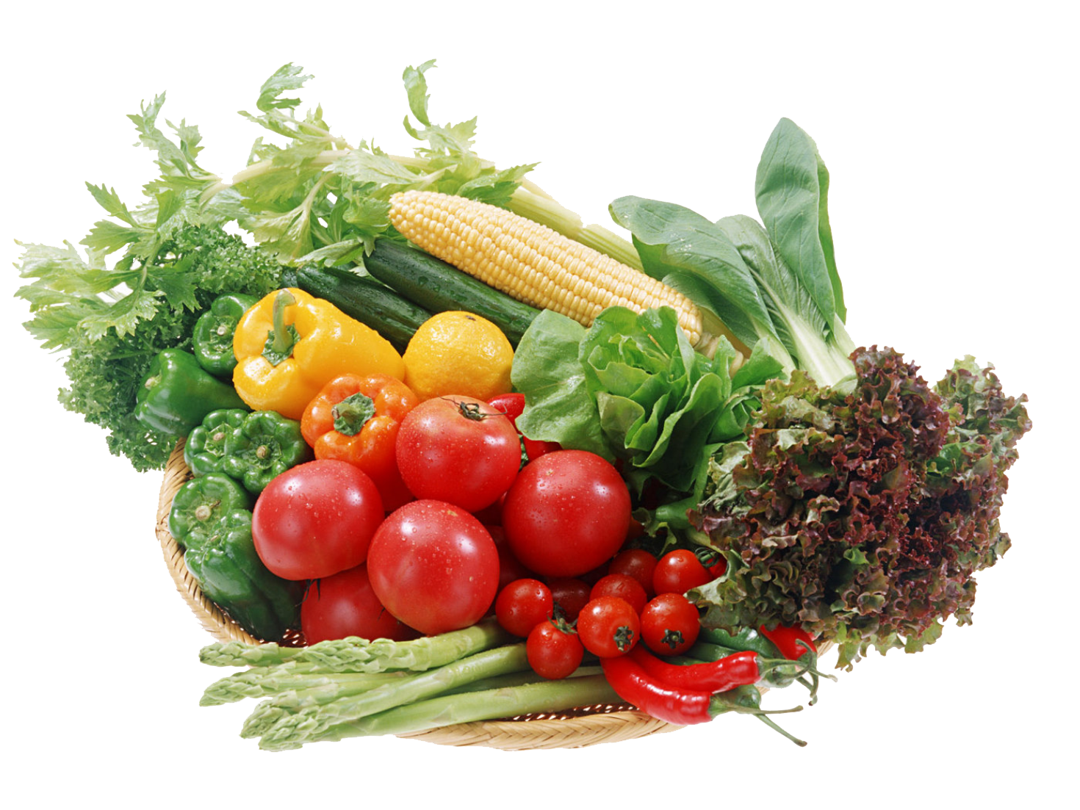
Chuyền đề 3. VỆ SINH AN TOÀN THỰC PHẨM
Bài 11.
NGỘ ĐỘC THỰC PHẨM
AI NHANH HƠN
TRÒ CHƠI
PLAY

Slide 2
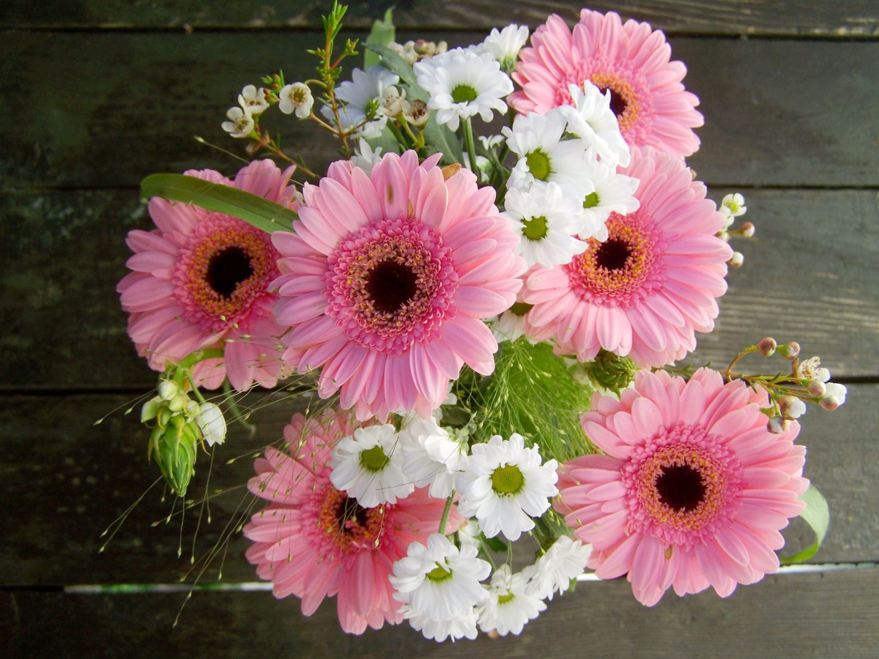
TRÒ CHƠI
AI NHANH HƠN
NHÓM
1
NHÓM
2
NHÓM
3
NHÓM
4
Thể lệ:
+ Đại diện các nhóm quan sát hình ảnh, nhận ra đâu là ATVSTP, đâu là Mất AT VS TP.
+ HS giơ tay nhanh hơn để giành quyền trả lời, mỗi câu trả lời đúng đạt10đ. Đội cao điểm sẽ giành chiến thắng, câu trả lời sai sẽ bị trừ 5đ. Nhóm trả lời sau sẽ đạt 5đ.

Slide 3
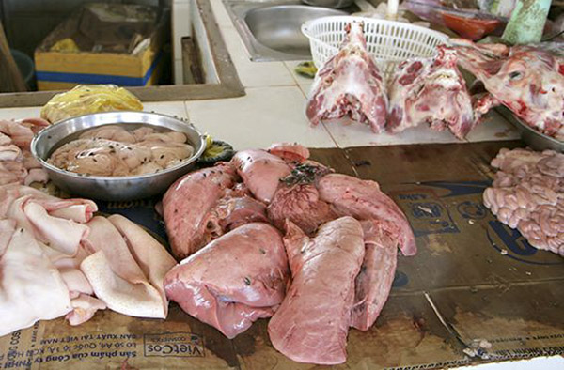

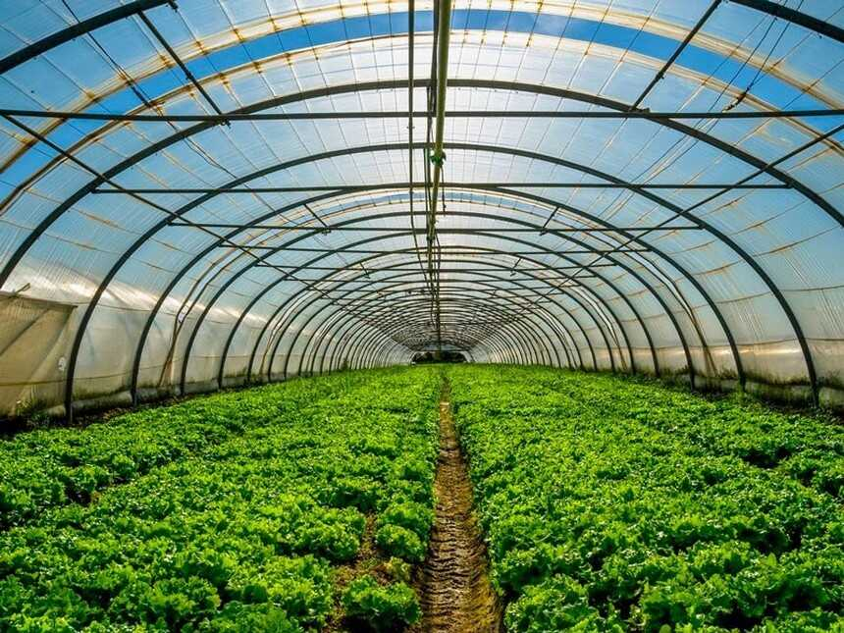
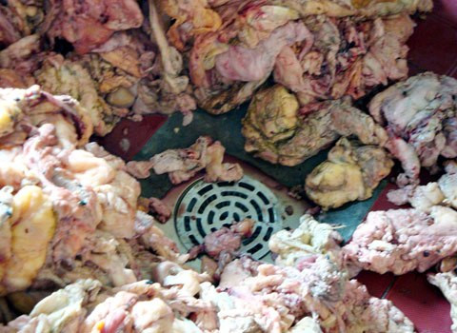
MẤT ATVSTP
ATVSTP
1
3
ATVSTP
MẤT ATVSTP
2
4

Slide 4
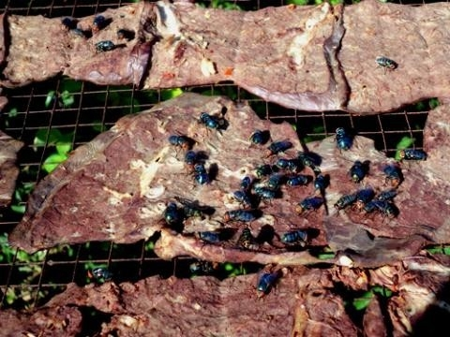
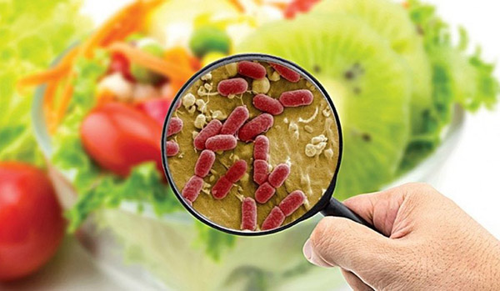
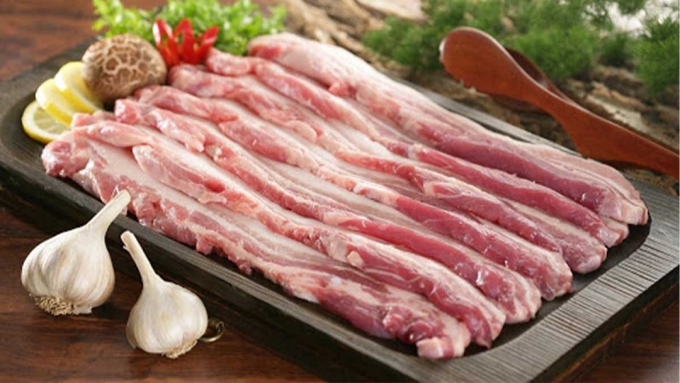
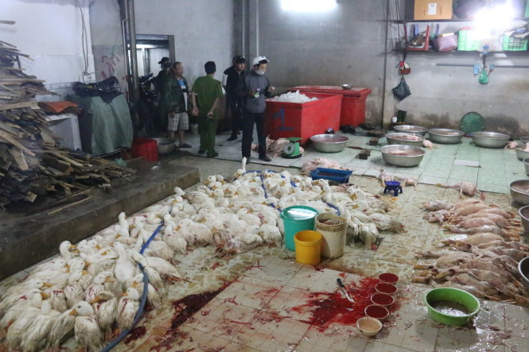
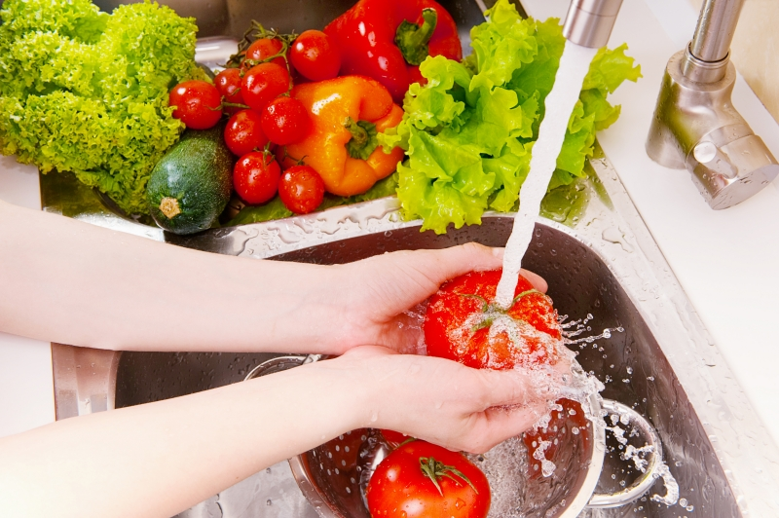
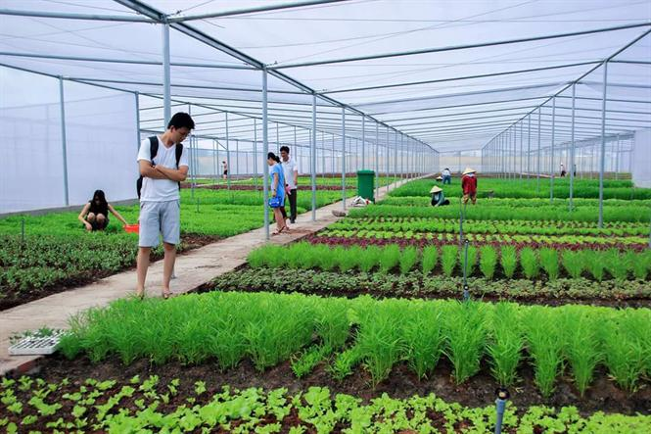
MẤT ATVSTP
MẤT ATVSTP
ATVSTP
7
5
9
MẤT ATVSTP
ATVSTP
ATVSTP
6
10
8

Slide 5
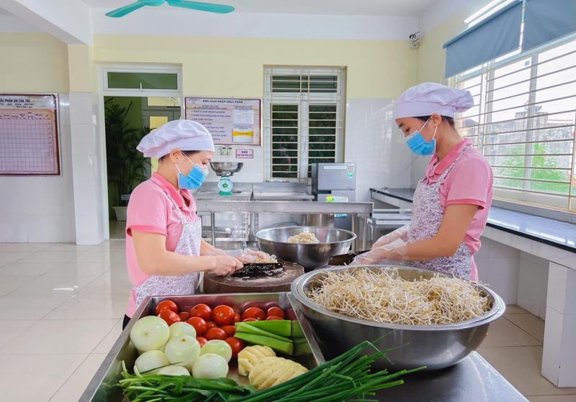
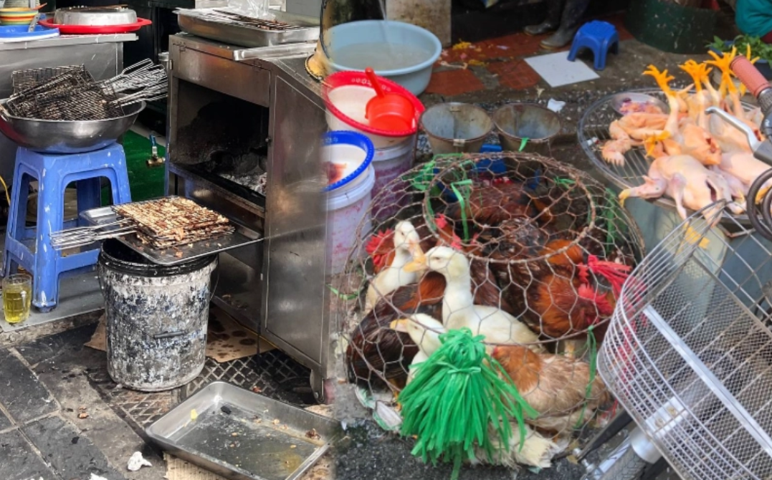
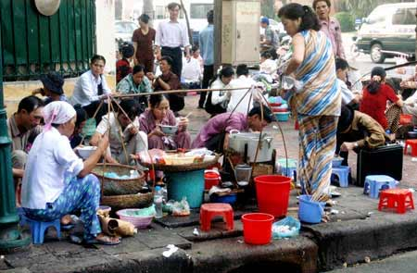
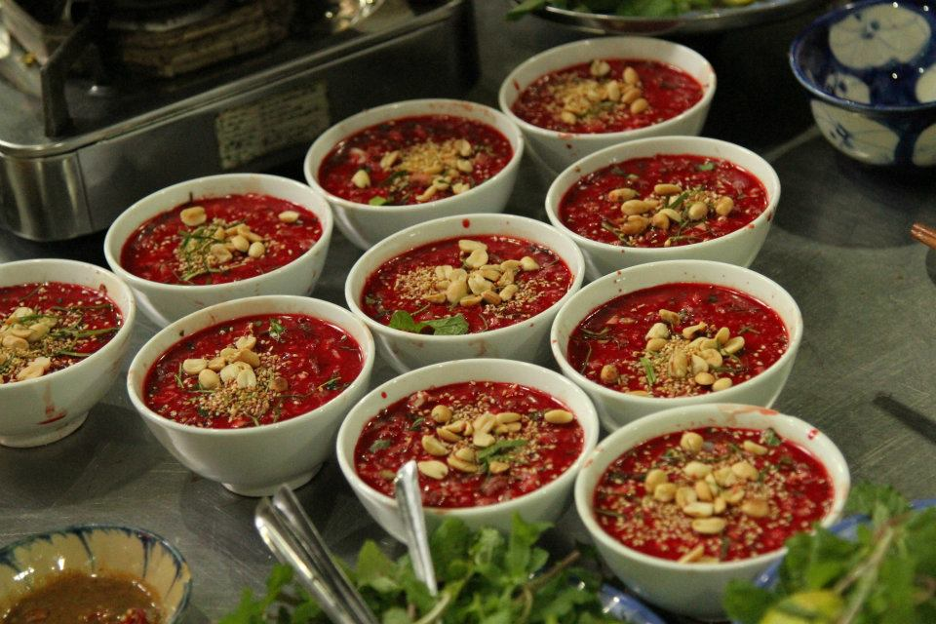
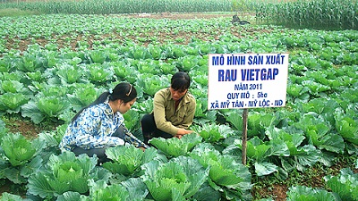
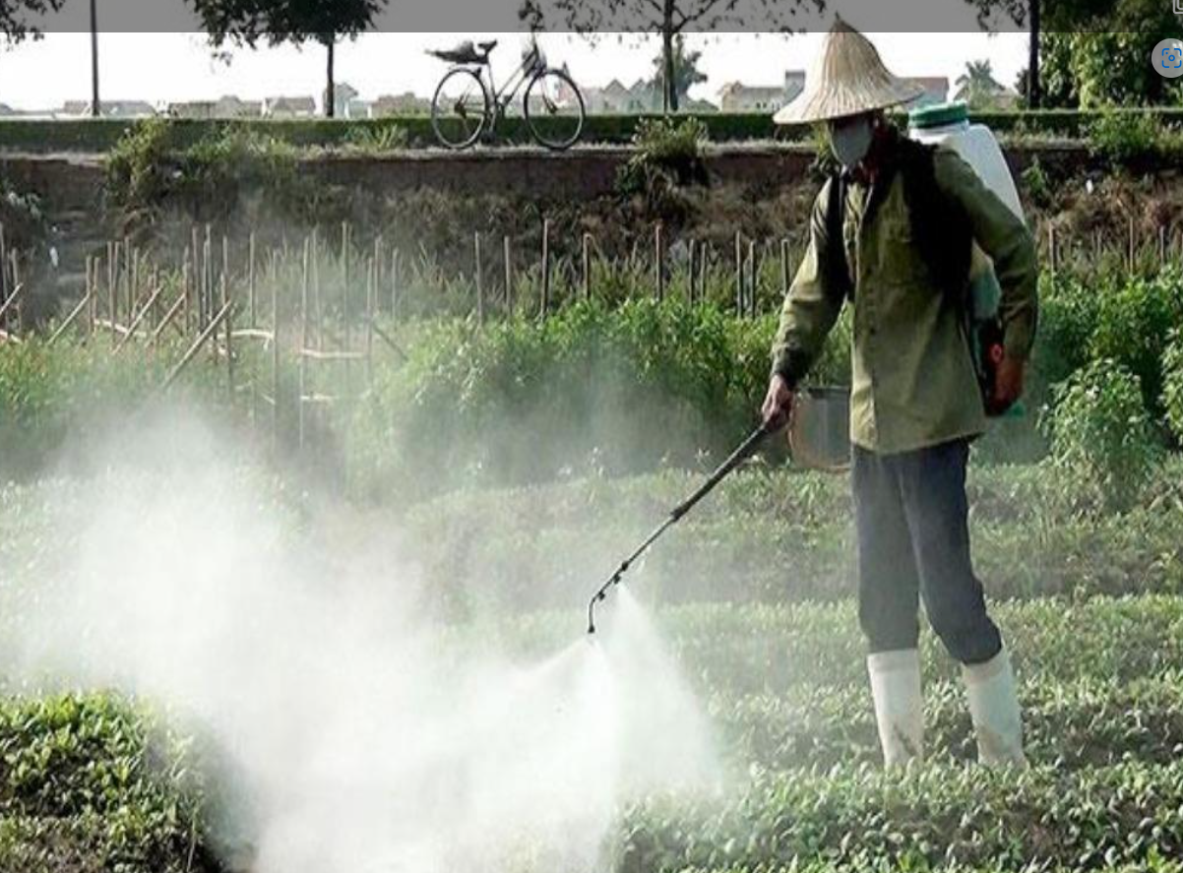
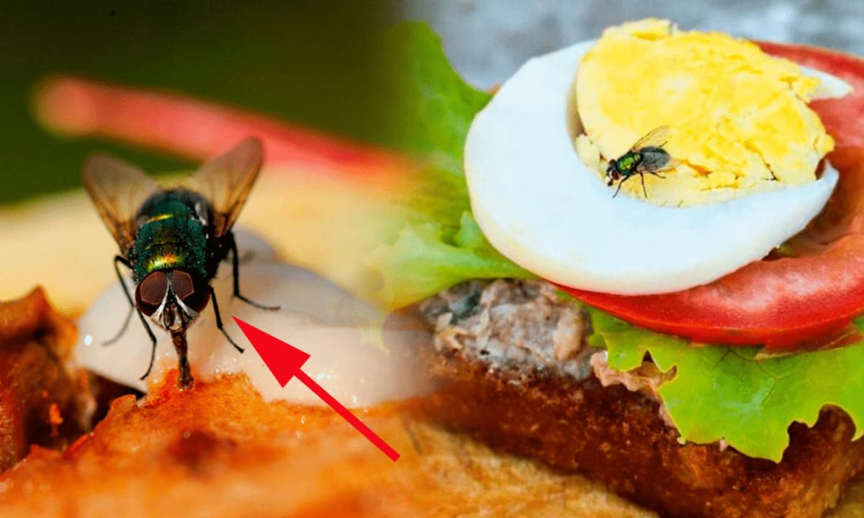
ATVSTP
MẤT ATVSTP
17
MẤT ATVSTP
MẤT ATVSTP
12
13
ATVSTP
MẤT ATVSTP
11
16
14
15
MẤT ATVSTP

Slide 6
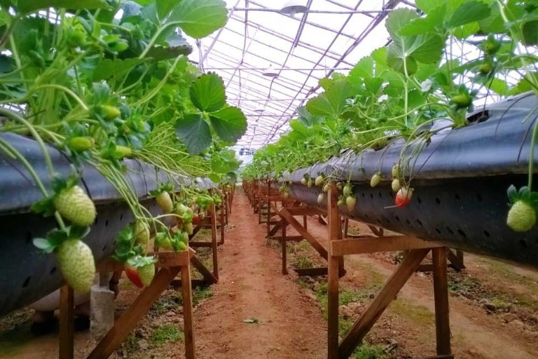
Chuyền đề 3. VỆ SINH AN TOÀN THỰC PHẨM
Bài 11.
NGỘ ĐỘC THỰC PHẨM
I
KHÁI NIỆM NGỘ ĐỘC THỰC PHẨM
NGUYÊN NHÂN GÂY NGỘ ĐỘC THỰC PHẨM
II
III
BIỆN PHÁP PHÒNG TRÁNH VÀ ĐIỀU TRỊ NGỘ ĐỘC THỰC PHẨM

Slide 7
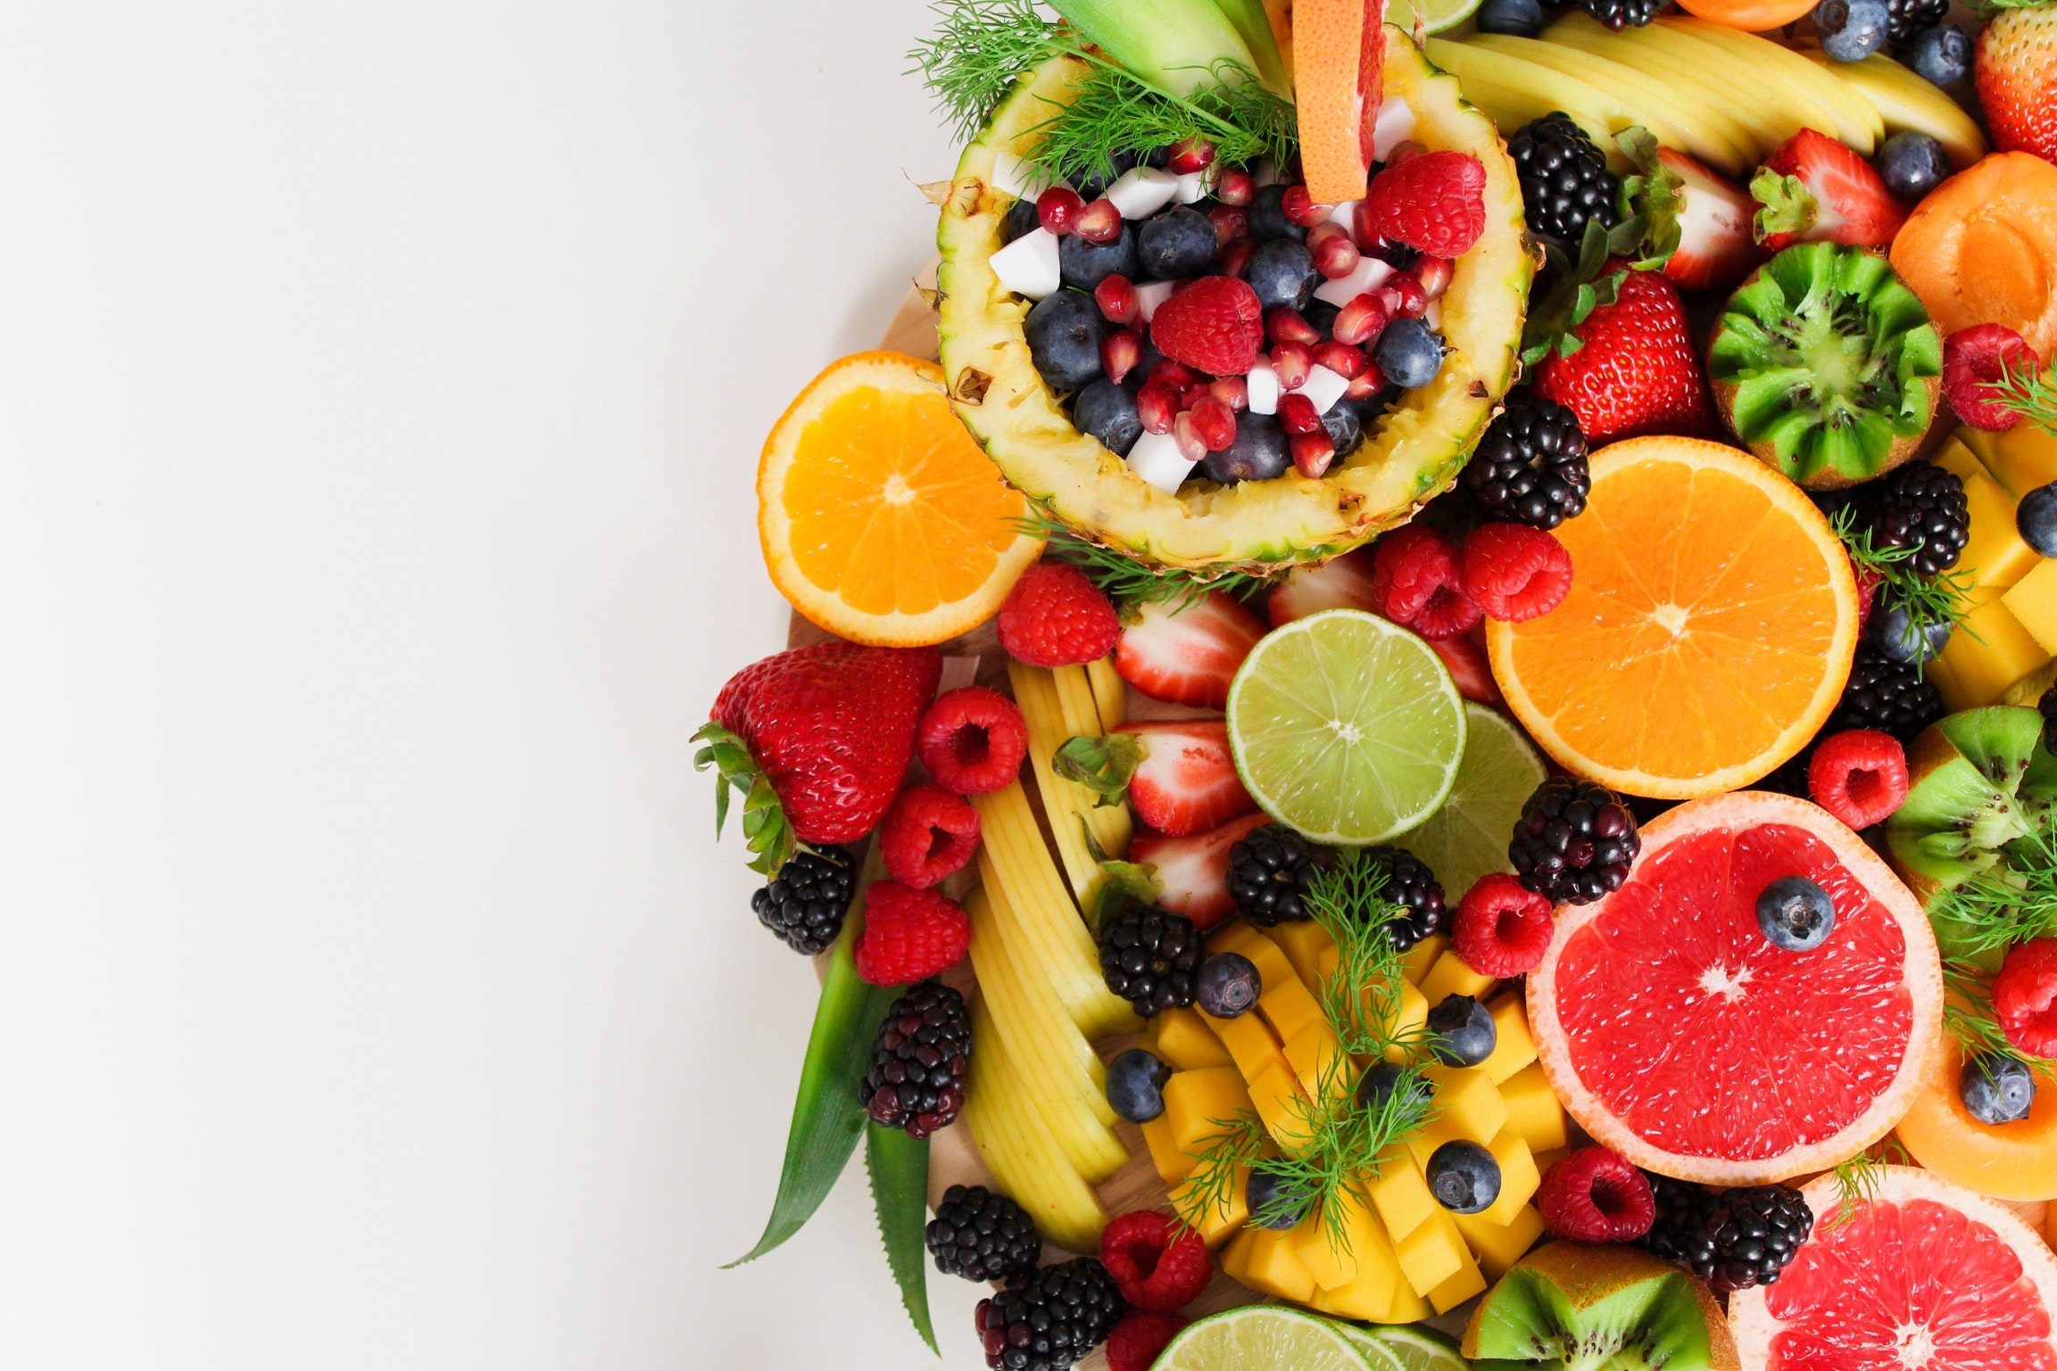
I
KHÁI NIỆM NGỘ ĐỘC THỰC PHẨM
THẢO LUẬN NHÓM: Xem đoạn video và thảo luận các câu hỏi sau:
Câu 1. Thế nào là ngộ độc thực phẩm?
Câu 2. Ngộ độc thực phẩm có các đặc điểm gì?

Slide 8
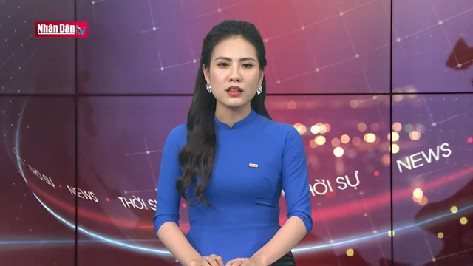
I
KHÁI NIỆM NGỘ ĐỘC THỰC PHẨM

Slide 9
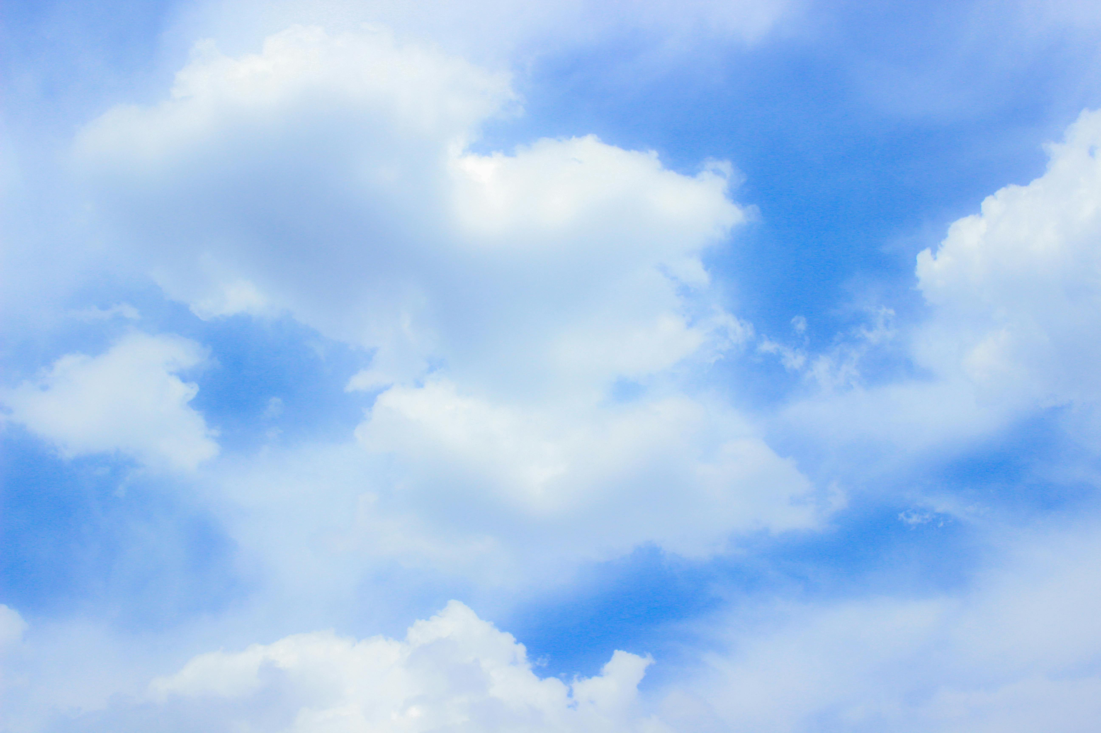
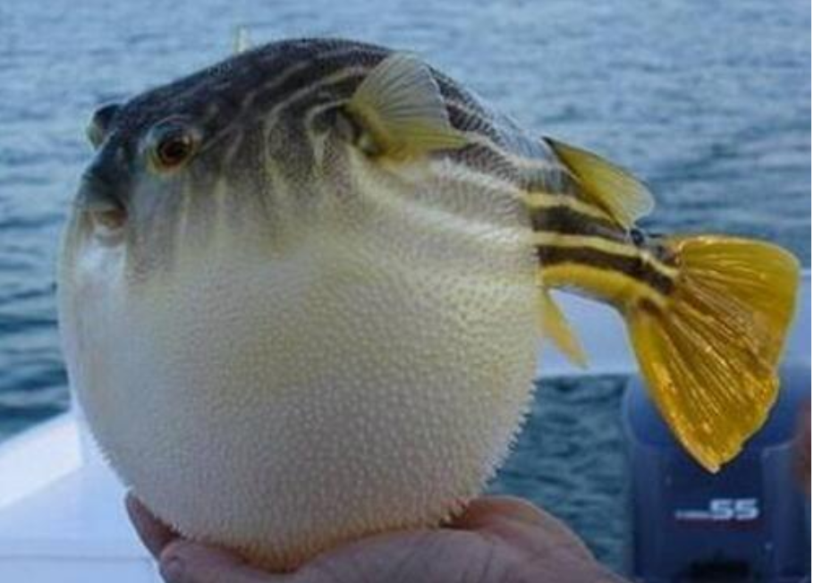
I
KHÁI NIỆM NGỘ ĐỘC THỰC PHẨM
Định nghĩa:
Ngộ độc thực phẩm là tình trạng bệnh lí do hấp thụ thực phẩm bị ô nhiễm hoặc có chứa chất độc.

Slide 10
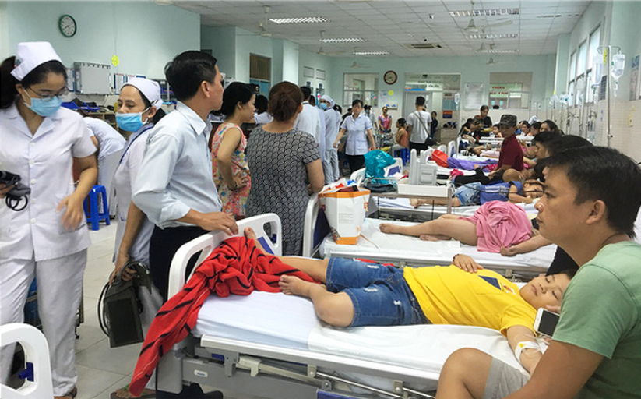
I
KHÁI NIỆM NGỘ ĐỘC THỰC PHẨM
2. Đặc điểm:
Ngộ độc thực phẩm có các đặc điểm:
– Thường xảy ra một cách đột ngột, hàng loạt.
Ăn bánh mì, 40 người bị ngộ độc nhập viện - Tuổi Trẻ Online (tuoitre.vn)

Slide 11

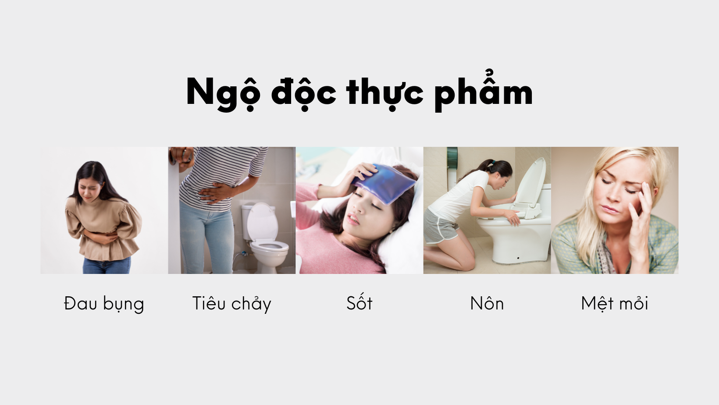
I
KHÁI NIỆM NGỘ ĐỘC THỰC PHẨM
2. Đặc điểm:
Ngộ độc thực phẩm có các đặc điểm
– Có những triệu chứng của một bệnh cấp tính, biểu hiện bằng sự nôn ói, tiêu chảy,...
VFA :: NĐTP (Ngộ độc thực phẩm)

Slide 12
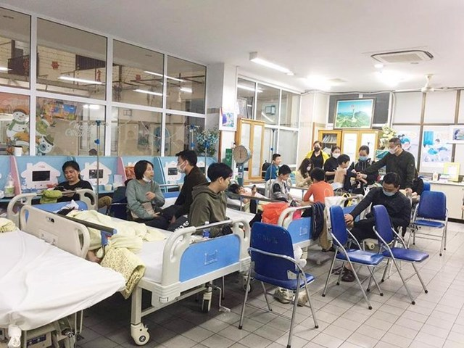
I
KHÁI NIỆM NGỘ ĐỘC THỰC PHẨM
2. Đặc điểm:
Ngộ độc thực phẩm có các đặc điểm
– Thường gia tăng vào mùa nóng, các ngày lễ, Tết và thường xảy ra ở những nơi ăn uống tập thể, khu vực ô nhiễm môi trường,..
Học sinh trường Tiểu học Kim Giang đang điều trị tại Bệnh viện Bạch Mai

Slide 13
II
NGUYÊN NHÂN GÂY NGỘ ĐỘC THỰC PHẨM
* Vòng 1. Nhóm chuyên gia: hoạt động tìm hiểu
Nhóm chuyên gia (GV chia nhóm mỗi thành viên trong nhóm tương ứng với số thứ tự lần lượt từ 1 đến 4, và lặp lại như vậy cho hết số HS trong nhóm, ví dụ 1, 2, 3, 4, 1, 2, 3, 4)
- Nhóm 1. Nghiên cứu nội dung phần II, mục 1 và hoàn thành bảng 11.1 theo mẫu về ngộ độc do thực phẩm nhiễm vi sinh vật gây độc.
- Nhóm 2. Nghiên cứu nội dung phần II, mục 2 và hoàn thành bảng 11.1 theo mẫu về ngộ độc do thực phẩm chứa độc tố.
- Nhóm 3. Nghiên cứu nội dung phần II, mục 3 và hoàn thành bảng 11.1 theo mẫu về ngộ độc do thực phẩm nhiễm hóa chất độc hại.
* Vòng 2. Nhóm mảnh ghép: thảo luận để thực hiện nhiệm vụ: Mỗi nhóm nghiên cứu nội dung được phân công bằng cách hoàn thành bảng 11.1.

Slide 14
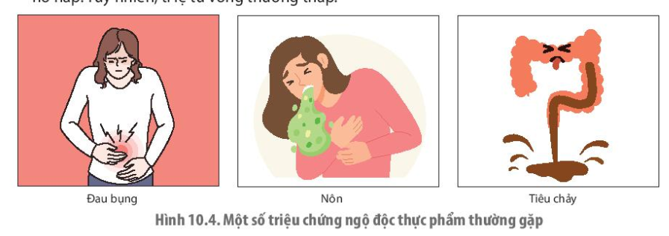
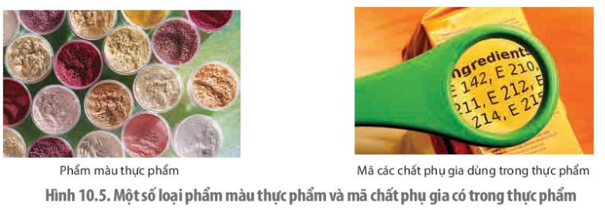

Slide 15
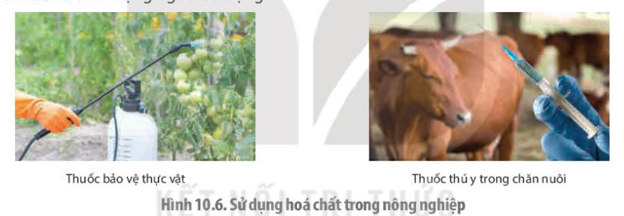
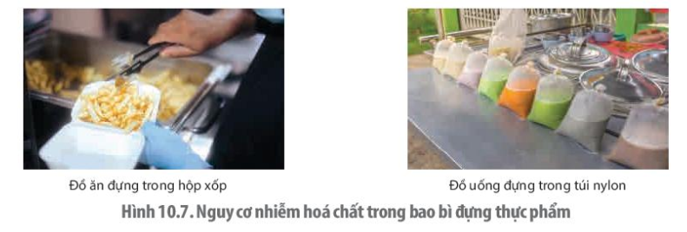

Slide 16
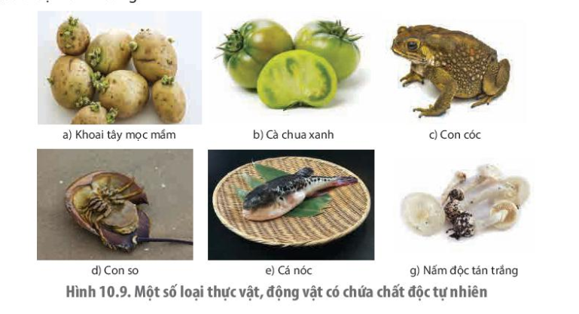
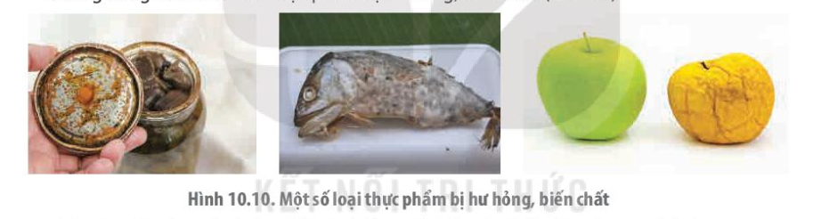

Slide 17
Nguyên nhân | Biểu hiện | Hậu quả | Ví dụ minh họa
Nhiễm sinh vật gây độc | - Rối loạn hệ tiêu hóa, gây nôn ói, đau bụng dữ dội. - Ảnh hưởng hệ thần kinh gây đau nhức, co giật,… - Tê liệt hệ tuần hoàn và hô hấp,… có thể gây tử vong | Gây ngộ độc hệ tiêu hóa, hệ thần kinh, hệ hô hấp Mức độ tùy thuộc vào độc tố của sinh vật, nhẹ gây rối loạn tiêu hóa, mất nước, cơ thể mệt mỏi, kiệt sức,… nặng có thể tử vong | - Vi khuẩn Clostridium botulinum có khả năng sinh bào tử và sinh ngoại độc tố botulinum. - Vi khuẩn Staphylococcus aureus sinh ra ngoại độc tố ruột enterotoxin. - Vi khuẩn Salmonella: người bệnh có triệu chứng nôn ói dữ dội, tiêu chảy, cơ thể kiệt sức, mệt lả, rối loạn hệ tuẩn hoàn, đau bụng dữ dội. Bệnh kéo dài từ 1 - 6 ngày rổi khỏi, ít khi dẫn đến tử vong. - Vi khuẩn đường ruột Streptococcus faecalis có hình cầu, sống trong ruột người, động vật máu nóng, đất, nước và thực vật. - Ngoài ra, ngộ độc thực phẩm còn do virus (virus viêm gan A, virus Rota,...), động vật kí sinh (amip, giun sán kí sinh,...) và vi nấm (nấm mốc,...).

Slide 18
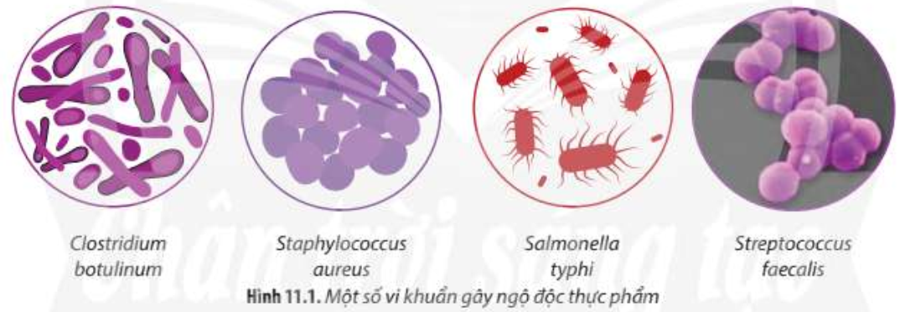
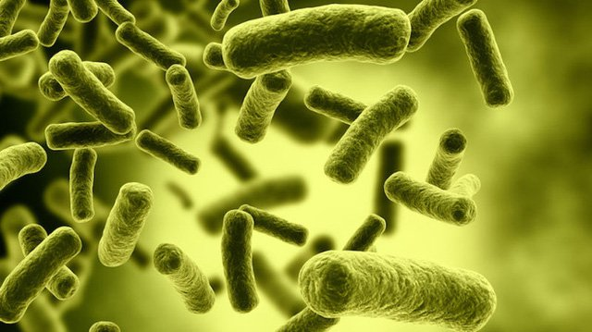
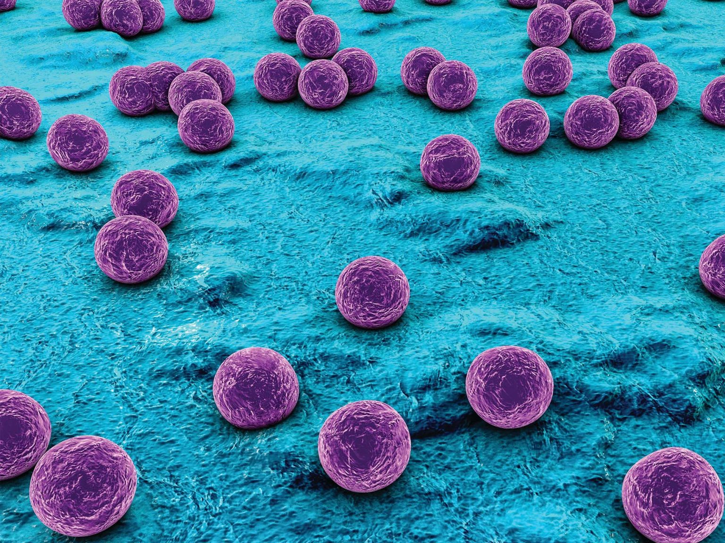
Clostridium botulinum
Staphylococus

Slide 19
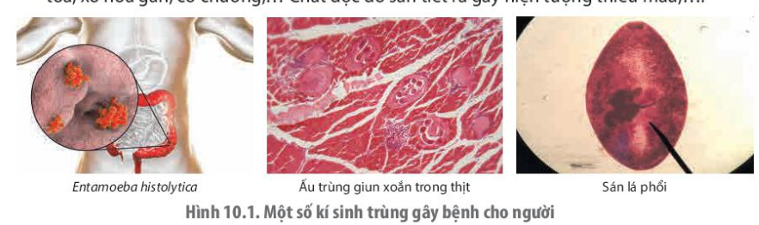

Slide 20
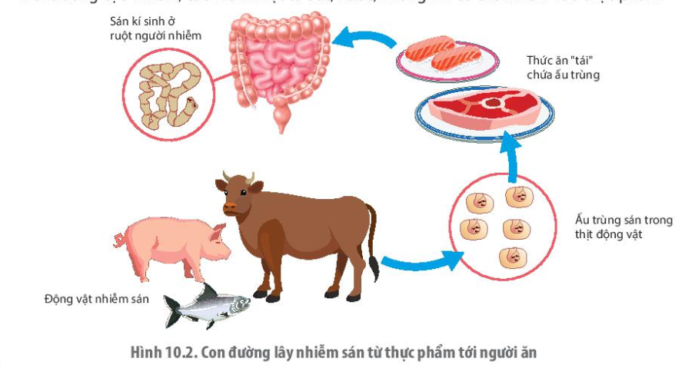

Slide 21
Nguyên nhân | Biểu hiện | Hậu quả | Ví dụ minh họa
Thực phẩm chứa độc tố | Ngộ độc do nấm gây nôn ói, tiêu chảy, khó thở,… có thể gây tử vong | Rối loạn tiêu hóa, nhiều trường hợp gây tử vong | - Ngộ độc do nấm Amanita verna (nấm độc tán trắng) gây ra 90 % trường hợp tử vong; - Nấm Amanita muscaria có chất độc là muscimol và muscarin, gây nôn, tiêu chảy, có thể gây tử vong do liệt trung khu hô hấp; Nấm Amanita phalloides (Nấm độc xanh đen) chứa chất cực độc là phallotoxin và amanitin, chỉ cẩn 30 g cũng đủ gây chết người.
 | Ngộ độc do tảo | Ít nguy hiểm đến tính mạng, gây ảnh hưởng đến thần kinh, gan, hệ tiêu hóa, | Độc tố hepatotoxin (hại gan); neurotoxin (hại thẩn kinh); dermatoxin và intestinal toxins (gây dị ứng da và tiêu chảy).

Slide 22
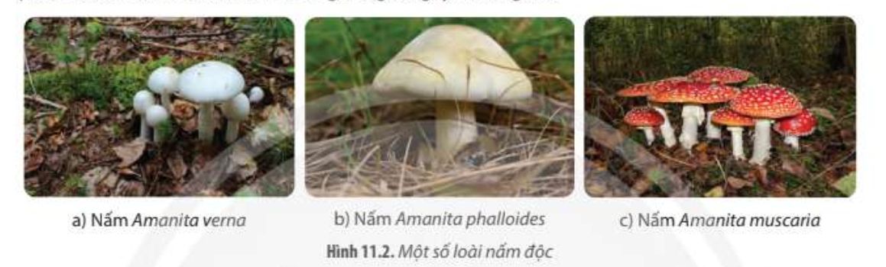
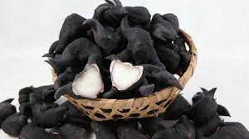
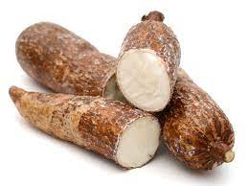
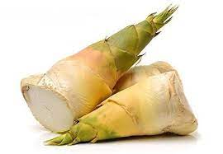
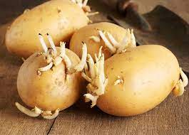

Slide 23
Nguyên nhân | Biểu hiện | Hậu quả | Ví dụ minh họa
Thực phẩm chứa độc tố | Do một số thực vật bậc cao | Gây rối loạn hệ tiêu hóa, tụt huyết áp, đau đầu, đau bụng, nôn, tiêu chảy,… có thể tử vong | - Sắn, măng chứa glucoside bị thuỷ phân trong đường tiêu hoá giải phóng cyanhydric acid gây ngộ độc; - Khoai tây mọc mẩm chứa chất solanine - một alkaloid có tính độc, trường hợp nhẹ có triệu chứng nôn, tiêu chảy, đau bụng, trường hợp nặng có thể gây tụt huyết áp, mạch nhanh, sốt, đau đầu và thậm chí có thể dẫn tới tử vong;...
 | Do một số động vật | Ảnh hưởng đến hệ thần kinh, nhiều trường hợp bị tử vong | - Cá nóc có chứa chất độc tetrodotoxin làm tê liệt thần kinh; - Một số loài cóc chứa chất độc bufotoxin (có trong gan, trứng, da, mủ, mắt và hạch thẩn kinh) có thể gây chết người trong thời gian nhiễm độc rất ngắn,...

Slide 24
Nguyên nhân | Biểu hiện | Hậu quả | Ví dụ minh họa
Nhiễm hóa chất độc hại | Các kim loại nặng trong tự nhiên, các hoá chất sử dụng trong quá trình sản xuất nguyên liệu (phân bón hoá học, thuốc bảo vệ thực vật, thuốc kháng sinh trong chăn nuôi, nuôi trổng thuỷ sản,...), chế biến (chất kích thích ngon miệng, chất tạo ngọt,...), bảo quản (chất ổn định, chất bảo quản, bao bì chứa chất độc,...),... | Nếu ăn phải những thực phẩm chứa hoá chất độc hại, người bệnh sẽ bị ngộ độc, mức độ ngộ độc khác nhau tuỳ thuộc vào nồng độ và loại hoá chất. Nặng gây cấp tính và có thể tử vong | - Ngộ độc do thực phẩm nhiễm thuốc trừ sâu, bệnh. Biểu hiện: tê môi, đau lưỡi, đau bụng, buồn nôn, tiêu chảy, nhức đẩu, chảy nhiều nước bọt, da lạnh, mạch đập chậm, đổng tử mắt co lại,...; trường hợp ngộ độc nặng có thể bị co giật hoặc bất tỉnh,... - Ngộ độc do thực phẩm dư lượng kháng sinh:. Dư lượng kháng sinh trong thực phẩm cao gây ngộ độc cho con người hoặc các bệnh nghiêm trọng khác trong gan, thẩn kinh, hệ tiêu hóa, tim,...; làm giảm sự đáp ứng miễn dịch của cơ thể, gây nên hiện tượng kháng thuốc.

Slide 25
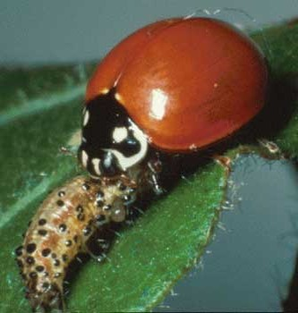
BIỆN PHÁP PHÒNG TRÁNH VÀ ĐIỀU TRỊ NGỘ ĐỘC THỰC PHẨM
III
HS đọc sách chuyên đề và thực hiện nhiệm vụ- trình bày dưới hình thức bảng với nội dung:
Nhóm 1. Nghiên cứu phần III mục 1 và hoàn thành Bảng 11.2 về các biện pháp phòng tránh ngộ độc thực phẩm thuộc khâu sản xuất nguyên liêu, sản suất và chế biến thực phẩm trong Bảng 11.3.
Nhóm 2. Nghiên cứu phần III mục 1 và hoàn thành Bảng 11.2 về các biện pháp phòng tránh ngộ độc thực phẩm thuộc khâu bảo quản, thương mại và dịch vụ, tiêu dùng trong Bảng 11.3.
Nhóm 3. Nghiên cứu nội dung phần III mục 2 và phân tích các bước điều trị ngộ độc thực phẩm hình 11.6.
Nhóm 4. Nghiên cứu nội dung phần III mục 2 và hoàn thành Bảng 11.4

Slide 26
Bảng 11.2. Phân tích một số biện pháp phòng tránh ngộ độc thực phẩm
Nhóm 1
Biện pháp phòng tránh ngộ độc thực phẩm | Ưu điểm | Hạn chế | Đề xuất biện pháp thay thế
Quy hoạch môi trường trồng trọt, chăn nuôi đảm bảo an toàn (sạch, không bị ô nhiễm).

Slide 27
Nhóm 2
Bảng 11.2. Phân tích một số biện pháp phòng tránh ngộ độc thực phẩm
Biện pháp phòng tránh ngộ độc thực phẩm | Ưu điểm | Hạn chế | Đề xuất biện pháp thay thế
Kiểm tra chất lượng sản phẩm sau khi đóng gói

Slide 28
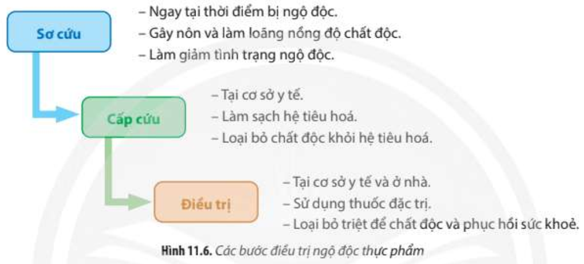
Nhóm 3
Các bước điều trị ngộ độc thực phẩm:

Slide 29
Nhóm 4
Bảng 11.2. Phân tích một số biện pháp phòng tránh ngộ độc thực phẩm
Biện pháp điều trị ngộ độc thực phẩm | Ưu điểm | Hạn chế | Đề xuất biện pháp thay thế
Ngộ độc do vi khuẩn: Sử dụng thuốc kháng sinh diệt vi khuẩn

Slide 30
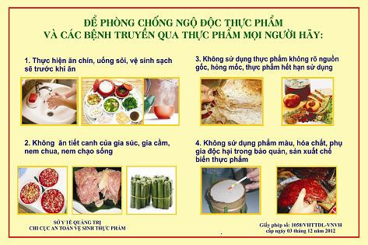

Slide 31
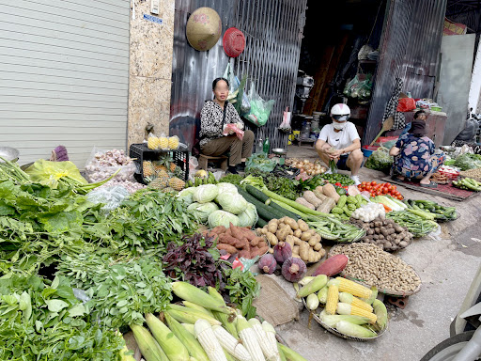
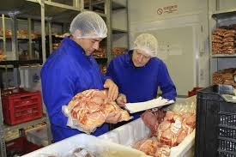
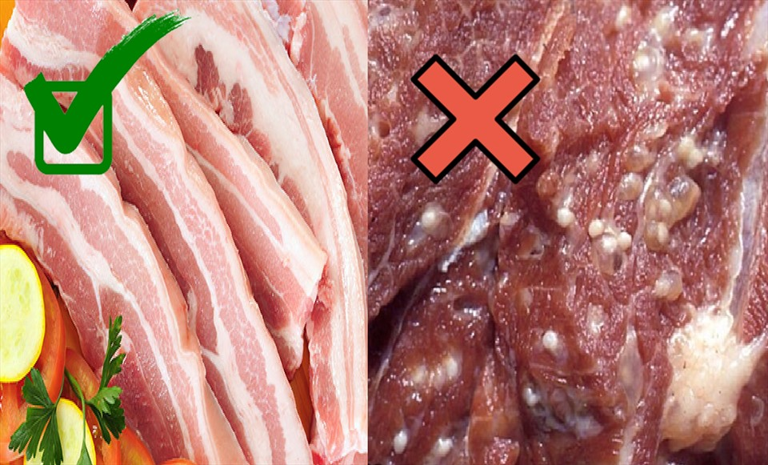

Slide 32
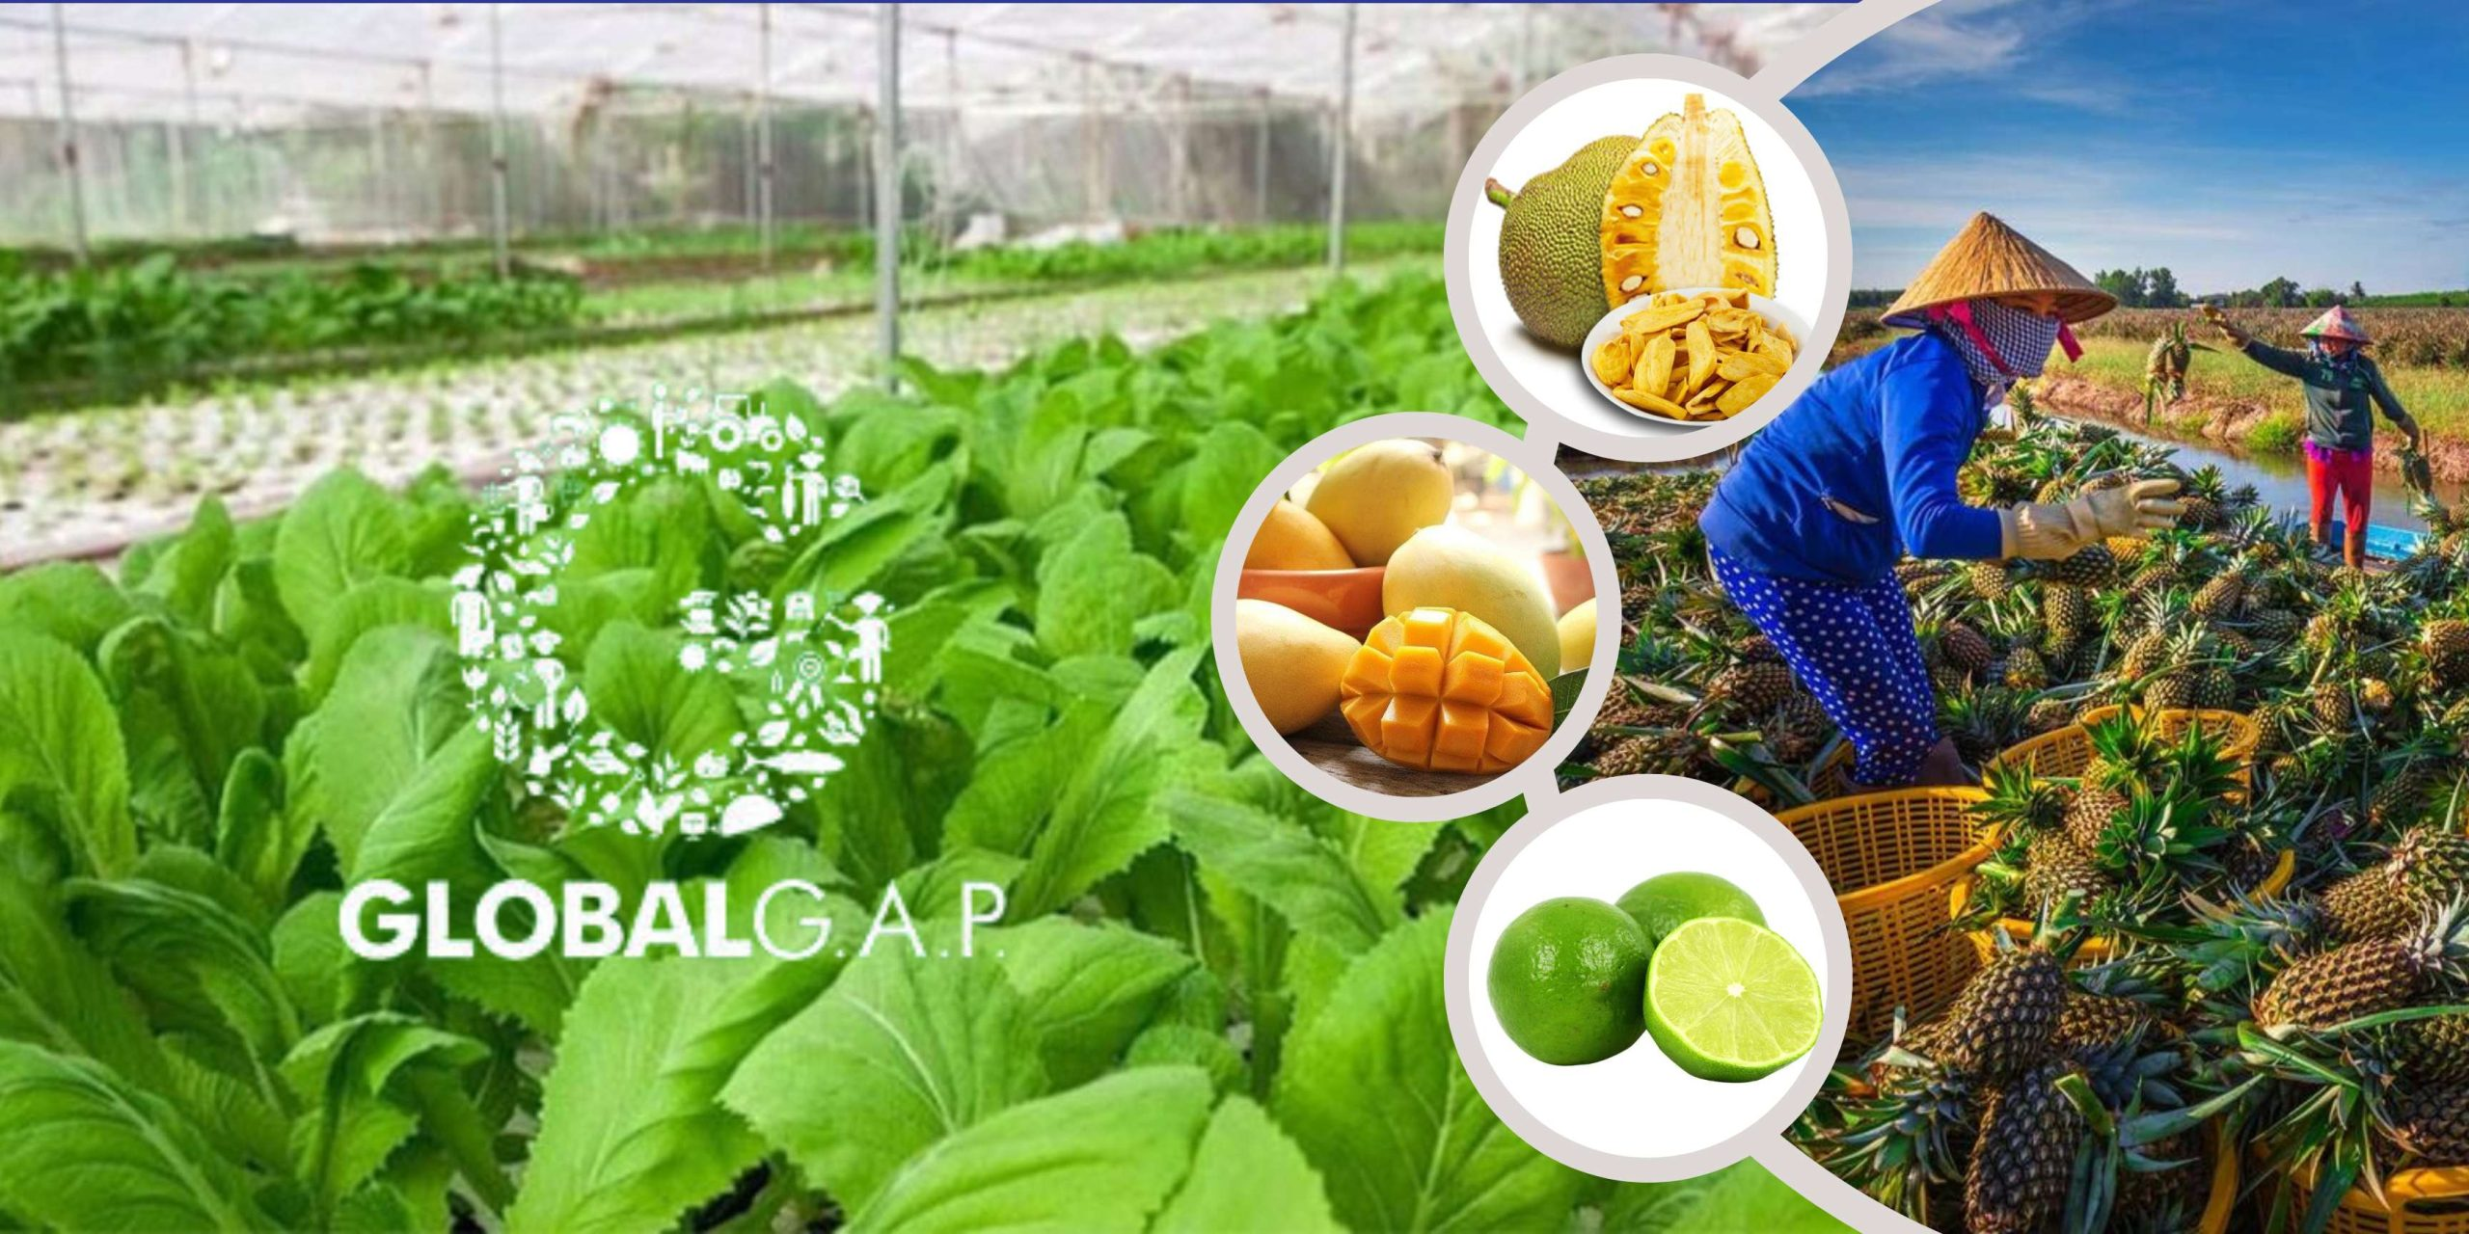
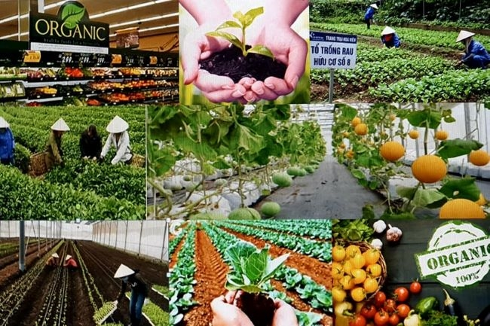

Slide 33


Slide 34


Slide 35

https://chefo.vn/quy-trinh-quan-ly-bep-an-cong-nghiep-co-ban

Slide 36



Slide 37


Slide 38




Slide 39


Slide 40




Slide 41
THẢO LUẬN:Các tác nhân nào có thể gây ngộ độc thực phẩm trong các trường hợp sau? Giải thích.
LUYỆN TẬP
THỰC TRẠNG | TÁC NHÂN
a) Ăn sống rau xanh được tưới bằng nguồn nước có lẫn nước thải từ nhà máy công nghiệp.
b) Dầu ăn còn nóng được đựng trong hộp nhựa để sử dụng lại cho các lần chiên rán sau.
c) Sử dụng khoai tây đã mọc mầm để nấu ăn.
d) Thu hoạch rau và sử dụng ngay sau khi phun thuốc trừ sâu.
e) Sử dụng hàn the để làm dai giòn các món như bánh đúc, giò, chả, sợi bún, phở,...
g) Ăn trứng gia cầm sống.

Slide 42
LUYỆN TẬP
THỰC TRẠNG | TÁC NHÂN
a) Ăn sống rau xanh được tưới bằng nguồn nước có lẫn nước thải từ nhà máy công nghiệp. | vi khuẩn hoặc chất ô nhiễm có trong nước thải
b) Dầu ăn còn nóng được đựng trong hộp nhựa để sử dụng lại cho các lần chiên rán sau. | các chất hóa học trong dầu ăn khi bị đun nóng nhiều lần (acrolein và aldehyde)
c) Sử dụng khoai tây đã mọc mầm để nấu ăn. | solanine - một loại độc tố tự nhiên có trong mầm của khoai tây.

Slide 43
LUYỆN TẬP
THỰC TRẠNG | TÁC NHÂN
d) Thu hoạch rau và sử dụng ngay sau khi phun thuốc trừ sâu. | các hợp chất độc hại từ thuốc trừ sâu.
e) Sử dụng hàn the để làm dai giòn các món như bánh đúc, giò, chả, sợi bún, phở,... | kim loại từ hàn the.
g) Ăn trứng gia cầm sống. | vi khuẩn Salmonella

Slide 44

VẬN DỤNG

Slide 45

HS theo dõi video và thảo luận cặp đôi để trả lời câu hỏi : Dựa vào các dấu hiệu nào có thể phát hiện sớm một người bị ngộ độc thực phẩm? Cần làm gì để hạn chế tối đa nguy cơ ngộ độc thực phẩm?

Slide 46

CẢM ƠN QUÝ THẦY CÔ VÀ CÁC EM HỌC SINH

